Slide 1

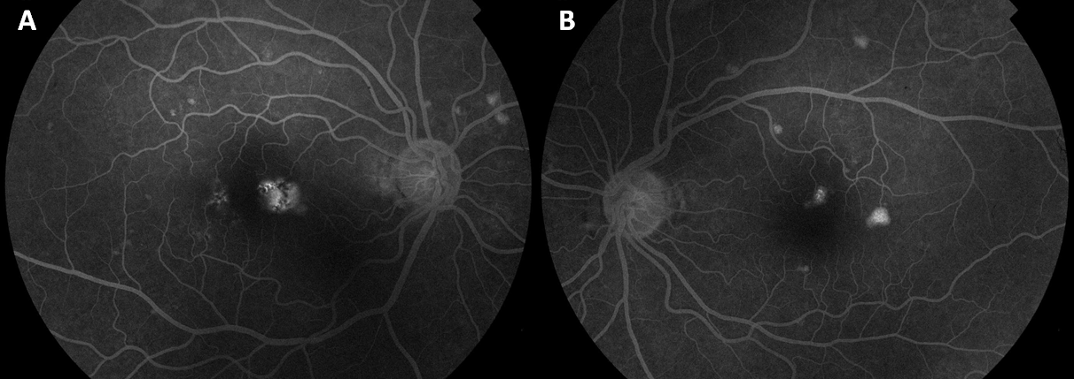
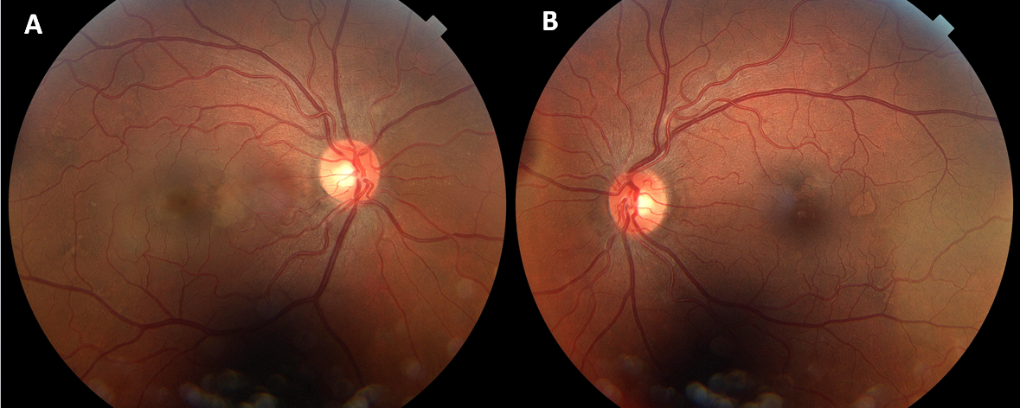
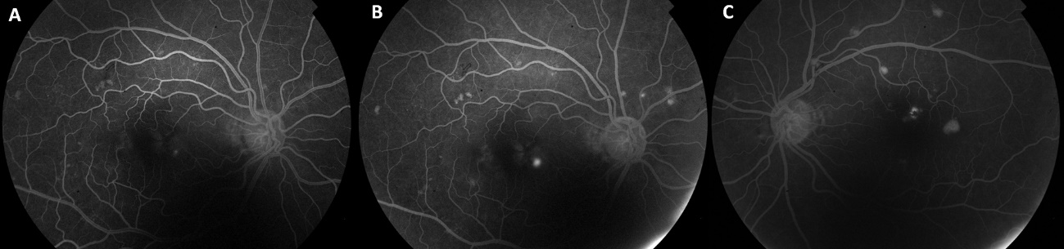
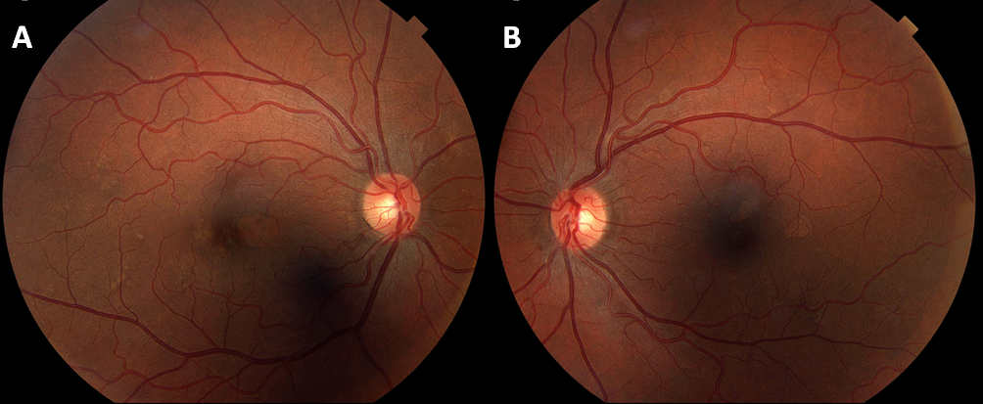
Universidade Federal do Rio de Janeiro
Hospital Universitário Clementino Fraga Filho
Departamento de Otorrinolaringologia e Oftalmologia
MÚLTIPLOS DESCOLAMENTOS DE EPITÉLIO PIGMENTADO DA RETINA EM PACIENTE LÚPICO
Nabila Terra Demachki, Karolyna Andrade de Carvalho, João Carlos Dominice Santana, Márcio Morterá, Ricardo Gomes dos Reis
Introdução
O Lúpus Eritematoso Sistêmico (LES) é uma doença autoimune com achados oftalmológicos diversos. A cerotoconjuntivite sicca é o achado ocular mais prevalente. Os antimaláricos, utilizados em seu tratamento, podem gerar toxicidade retiniana. A ocorrência de descolamento de epitélio pigmentar da retina (DEP) ou corioretinopatia serosa central (CSC) no LES não é comum.
A
Métodos
Figura 2: Angiografia fluoresceínica evidenciando múltiplas lesões hiperfluorescentes com preferência para polo posterior em OD (A) e OE (B), sugestivos de DEP.
Os dados foram obtidos através de revisão de prontuário, exames de imagem e revisão bibliográfica.
B
Resultados
JRGS, 49 anos, masculino, portador de hipertensão arterial sistêmica, diabetes mellitus, esclerodermia e LES, em uso de hidroxicloroquina (HCQ) 400mg, 2 vezes por semana há 5 anos, procurou avaliação oftalmológica devido uso do antimalárico. Ao exame oftalmológico apresentava acuidade visual corrigida (AVCC) de 20/20, J1 em ambos os olhos (AO), biomicroscopia do segmento anterior e pressão intraocular normais. Na fundoscopia (Figura 1) evidenciou-se múltiplas áreas abauladas, de limites precisos, bilaterais, com preferência para polo posterior. A angiografia fluoresceínica (Figura 2) demostrou múltiplas lesões hiperfluorescentes, bilaterais, que incluem região macular, e mantém mesmo tamanho durante exame, em maior quantidade do que o visível a fundoscopia, sugestivo de múltiplos DEPs. Diante do quadro, foi orientado suspensão da HCQ devido risco adicional, acompanhamento clínico e tratamento conservador. Meses depois, paciente retornou ao serviço devido baixa acuidade visual. Em novo exame, apresentou AVCC de 20/20 J1 AO, com aumento da correção para hipermetropia. A fundoscopia (Figura 3) e angiografia (Figura 4) evidenciaram descolamento de retina (DR) seroso em região macular de olho direito (OD), e múltiplos DEPs em polo posterior de AO, sem evidências de neovascularização. Na ocasião foi prescrito espironolactona 50mg/dia. Após um mês de tratamento, houve melhora da refração.
A
B
C
Figura 3: Retinografia demonstrando lesões abauladas em polo posterior ambos os olhos (A) e (B), e abaulamento em mácula de OD (A).
A
B
C
Figura 4: Angiografia fluoresceínica. (A) e (B) Ponto de vazamento em região macular de OD sugerindo DR seroso na CSC. (A) e (C) Múltiplas lesões hiperfluorescentes em polo posterior sugerindo DEP em AO.
Conclusão
Entre os achados retinianos do LES, os mais comuns são vasculite e oclusões. A coroidopatia lúpica é menos comum e pode cursar com DR seroso (36%) ou DEP (32%). A retinopatia e coroidopatia lúpica estão relacionadas a atividade de doença e prognóstico. O paciente do caso relatado, é portador de colagenose, usuário de antimalárico, com achados fundoscópicos e angiográficos raramente associados a doença ou toxicidade por HCQ. A presença de múltiplos DEPs, é ainda menos comum na literatura. O DEP pode ser considerado uma variante do CSC, o que justifica o tratamento com poupador de potássio. O envolvimento ocular pode ser silencioso, sendo essencial o exame oftalmológico em todos lúpicos.
Figuras
Figura 1: Retinografia demonstrando lesões abauladas, de contorno nítido em polo posterior ambos os olhos.

